Slide 1
Волонтеры – медики «Забота» на базе Больше-Шереметьевского филиала муниципального бюджетного общеобразовательного учреждения «Пичаевская средняя общеобразовательная школа»

Slide 2
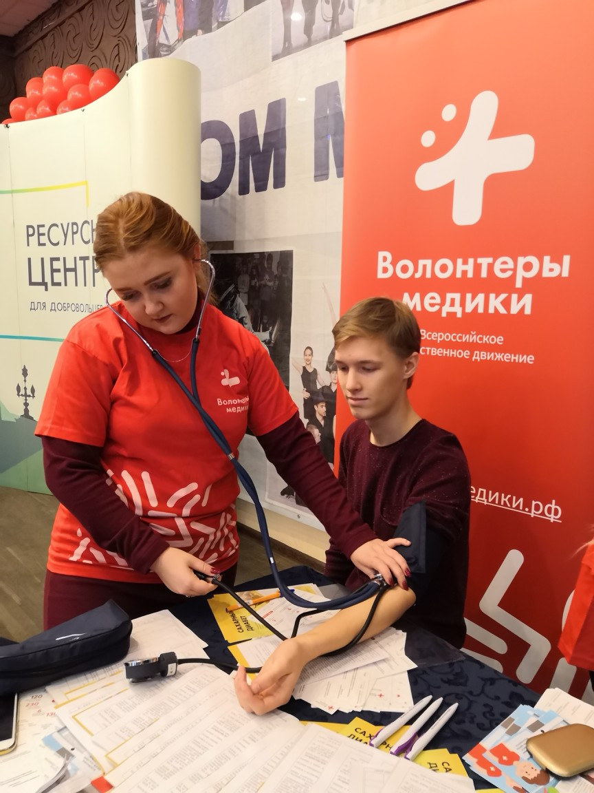
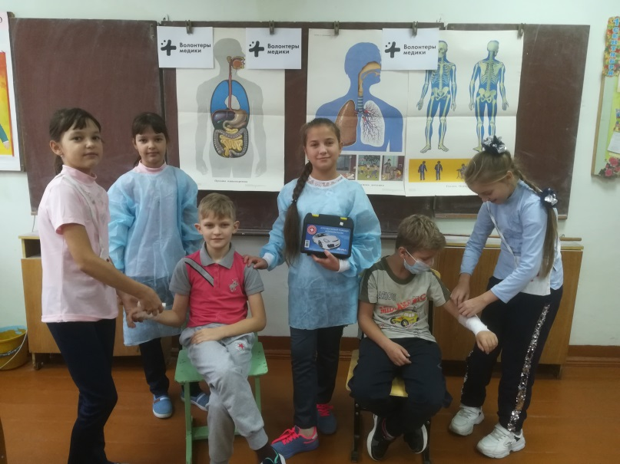
Медицинское добровольчество
Санитарно-просветительская деятельность
Помощь пожилым людям
Помощь медицинскому персоналу в больницах

Slide 3
Профориентация школьников медицину:
Разработка образовательных программ для школьников, заинтересованных поступать в мед. учреждения
Включение школьников в интерактивные мероприятия, экскурсии, квесты, встречи и тд.

Slide 4
ОТРЯДЫ
На базе школ
Санитарно-просветительская деятельность отрядов
Мероприятия проводят мед работники
Акции, профилактические уроки, посвященные социально-значимым заболеваниям: ВИЧ, инсульт, инфаркт, туберкулез
Другие тематические мероприятия, посвященные базовым знаниям из медицины:
История медицины, открытия
Мероприятия проводят сами школьники
Пропаганда ЗОЖ:
Квесты, рисование плакатов, социологические опросы

Slide 5
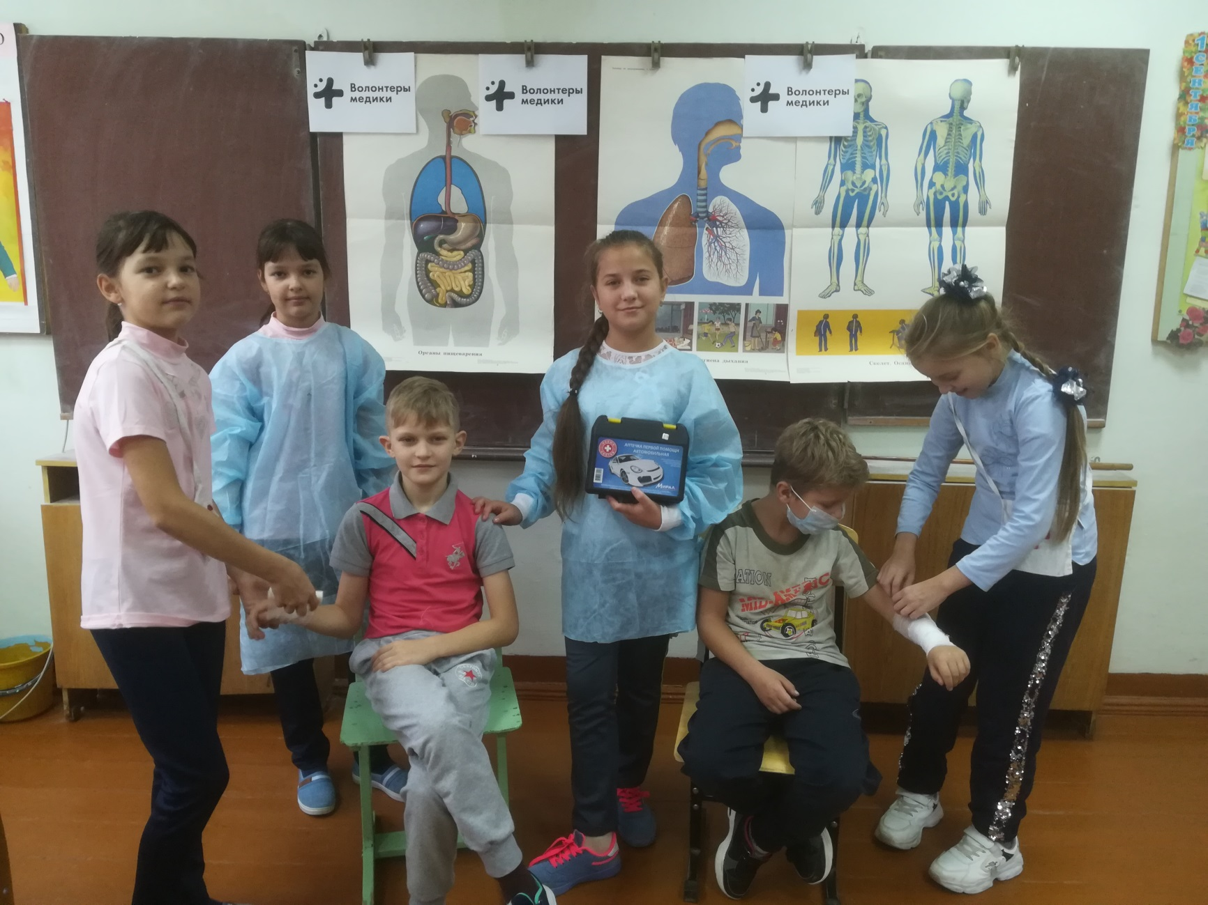
Блок «Первая помощь»

Slide 6
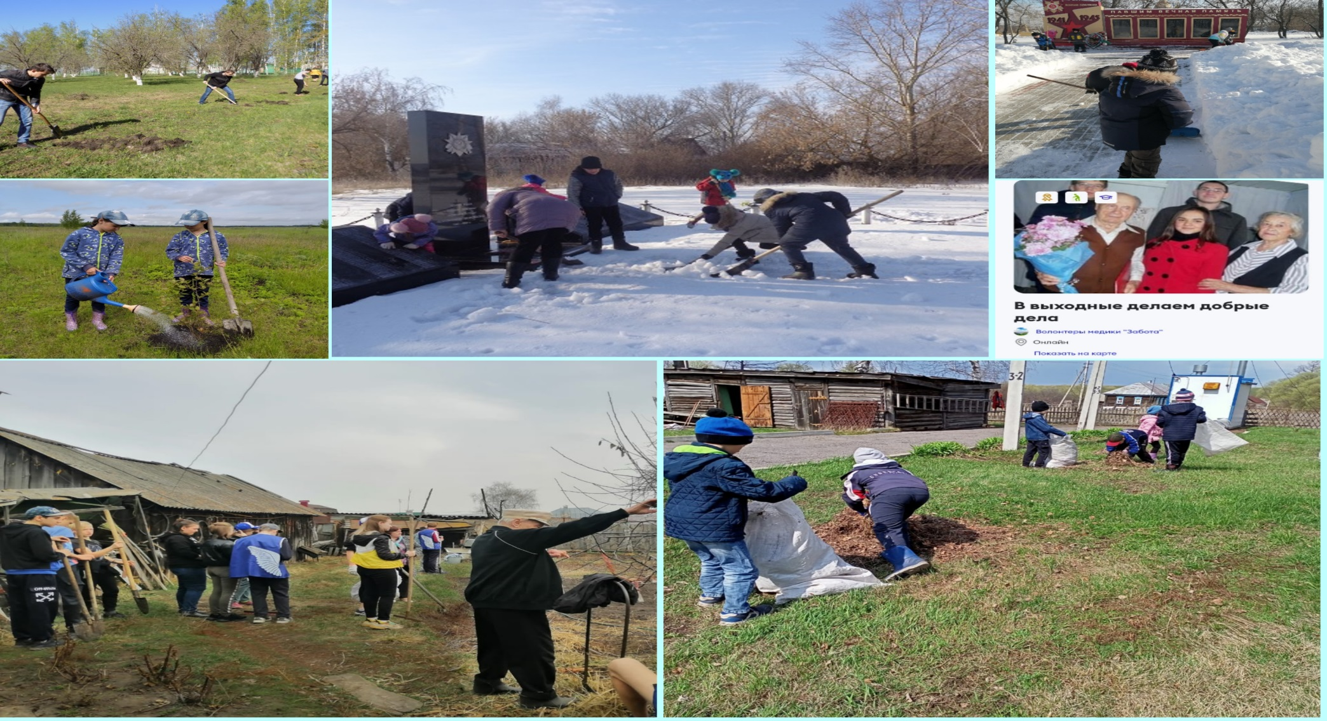
Трудовые подвиги: помощь ветерану Великой отечественной войны, очистка снега возле памятников, уборка территории

Slide 7
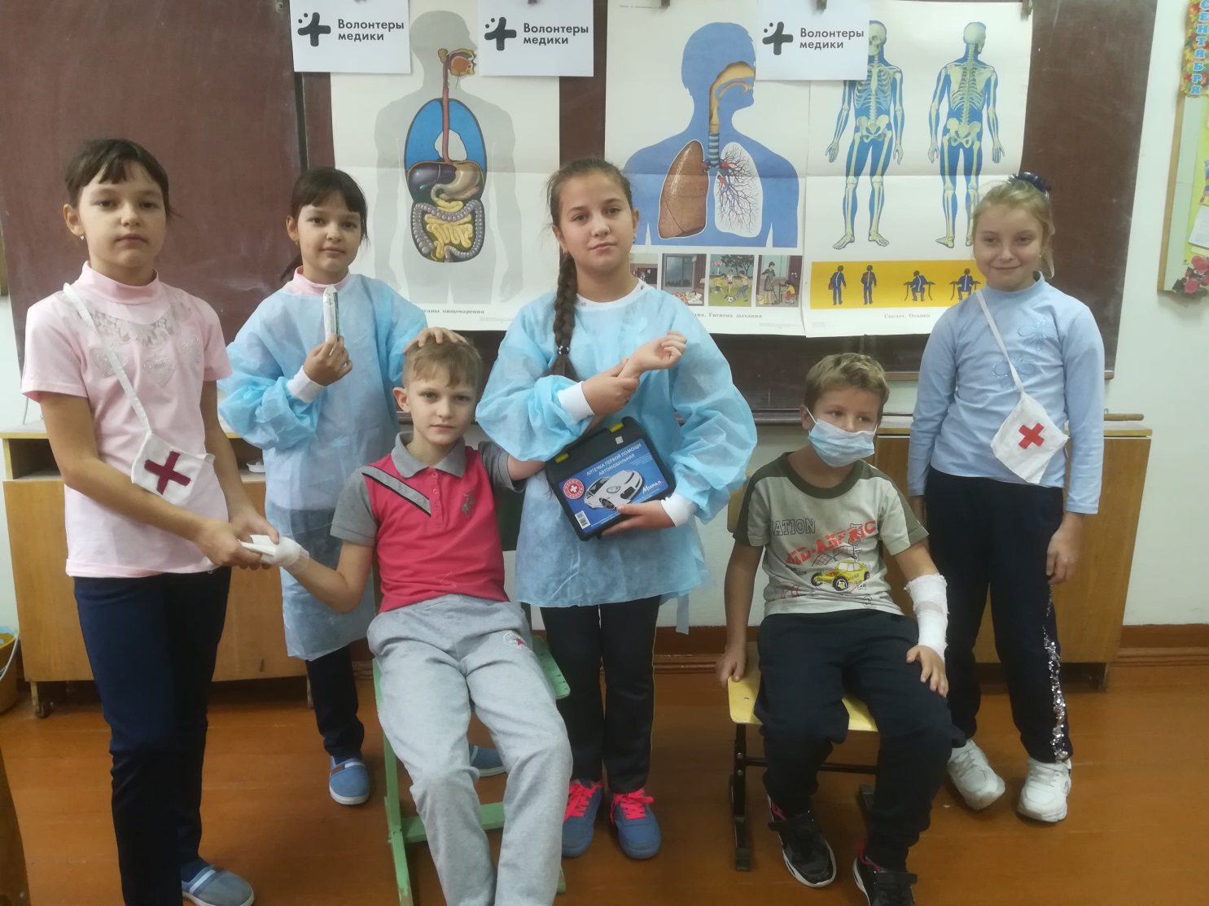
Всероссийская акция
«Стоп ВИЧ/ СПИД!»

Slide 8
Волонтером-медиком отряда «Забота»
может стать каждый!

